Slide 1
BÀI 5:
XỬ LÍ MỘT PHẦN VĂN BẢN, HÌNH VÀ TRANH ẢNH

Slide 2
KHỞI ĐỘNG
Câu 1: Để chèn bảng trong trang soạn thảo, em thực hiện thao tác nào sau đây ?
A. Trong thẻ Insert, chọn Picture.
B. Trong thẻ Insert, chọn Table.
C. Trong thẻ Insert, chọn Shapes.

Slide 3
BÀI 5:
XỬ LÍ MỘT PHẦN VĂN BẢN, HÌNH VÀ TRANH ẢNH
Thực hiện được các thao tác: xóa, sao chép, cắt, dán trong phần văn bản, hình và tranh ảnh
MỤC TIÊU BÀI HỌC

Slide 4
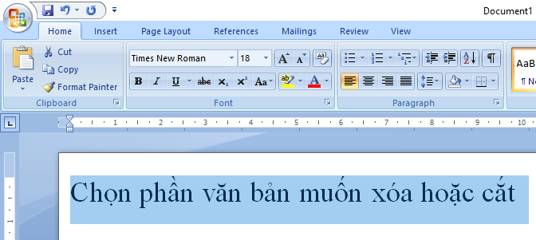
A. HoẠT ĐỘNG CƠ BẢN
1. Xử lí một phần văn bản.
b. Xóa, cắt một phần văn bản
Bước 1:Chọn phần văn bản muốn xóa hoặc cắt

Slide 5

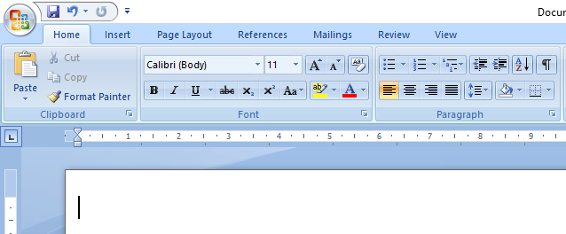
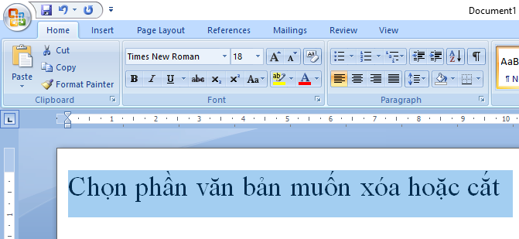
A. HoẠT ĐỘNG CƠ BẢN
1. Xử lí một phần văn bản.
b. Xóa, cắt một phần văn bản
Bước 2: Nhấn nút Delete để xóa,
hoặc chọn Cut để cắt phần văn bản.

Slide 6
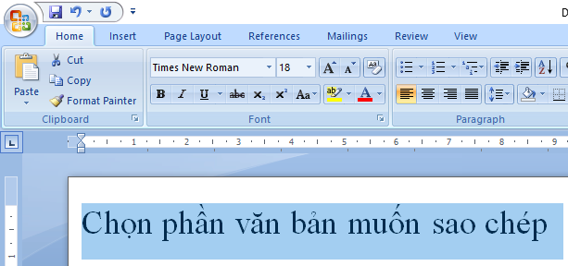
A. HoẠT ĐỘNG CƠ BẢN
1. Xử lí một phần văn bản.
c. Sao chép và dán một phần văn bản vào vị trí khác
Bước 1:Chọn phần văn bản muốn sao chép

Slide 7
A. HoẠT ĐỘNG CƠ BẢN
1. Xử lí một phần văn bản.
c. Sao chép và dán một phần văn bản vào vị trí khác
Bước 2: Trong thẻ Home,
chọn

Slide 8

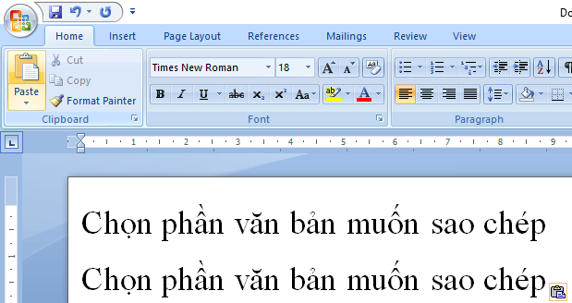
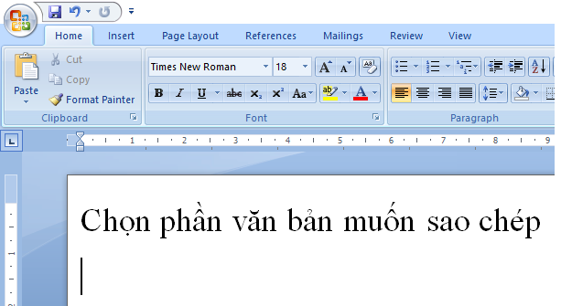
A. HoẠT ĐỘNG CƠ BẢN
1. Xử lí một phần văn bản.
c. Sao chép và dán một phần văn bản vào vị trí khác
Bước 3: Đưa con trỏ đến vị trí cần dán phần văn bản,
chọn

Slide 9
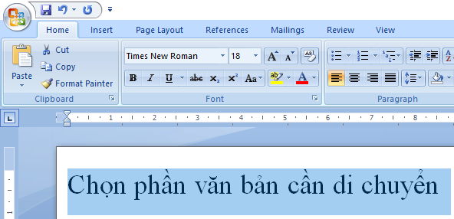
A. HoẠT ĐỘNG CƠ BẢN
1. Xử lí một phần văn bản.
d. Di chuyển vị trí một phần văn bản
Bước 1: Chọn phần văn bản cần di chuyển

Slide 10
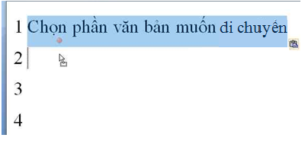
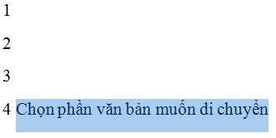
A. HoẠT ĐỘNG CƠ BẢN
1. Xử lí một phần văn bản.
d. Di chuyển vị trí một phần văn bản
Bước 2: Kéo thả chuột để di chuyển phần văn bản đã chọn đến vị trí mới

Slide 11
2. XỬ LÝ HÌNH, TRANH ẢNH
Chèn một số hình, tranh ảnh vào trang soạn thảo rồi trao đổi với bạn và thực hiện các yêu cầu sau:
Xóa, cắt hình, tranh ảnh trong trang soạn thảo
Sao chép, dán hình, tranh ảnh trong trang soạn thảo
Di chuyển hình, tranh ảnh đến vị trí mới
Chèn một hình ngôi sao vào văn bản, sau đó sao chép thành nhiều ngôi sao khác theo mẫu.

Slide 12
Kết luận:
Thao tác xóa, sao chép, cắt, dán, di chuyển hình, tranh ảnh thực hiện tương tự thao tác xóa, sao chép, cắt , dán, di chuyển một phần văn bản.

Slide 13
Củng cố
* Xóa, cắt một phần văn bản
Home
Cut
Trong thẻ …………… chọn…….. để cắt phần văn bản, hoặc nhấn phím ……….. để xóa phần văn bản.
Delete
* Sao chép và dán một phần văn bản vào vị trí khác
Home
Copy
- Trên thẻ …………… chọn ………….
- Đưa con trỏ tới vị trí cần dán phần văn bản rồi chọn Paste
* Di chuyển vị trí một phần văn bản
- Chọn phần văn bản cần di chuyển.
- ………………….. để di chuyển phần văn bản đã chọn tới vị trí mới.
Kéo thả chuột

Slide 14
HOẠT ĐỘNG THỰC HÀNH
Trao đổi với bạn về điểm khác nhau của hai thao tác sau. Ghi lại kết quả đã trao đổi.
Sao chép rồi dán một phần văn bản vào vị trí khác.
Di chuyển một phần văn bản đến vị trí khác.

Slide 15
2. Trao đổi với bạn rồi thực hiện yêu cầu sau:
Soạn thảo văn bản gồm 4 đoạn sau:
Trong mùa xuân, trục tự quay của Trái Đất nghiêng tăng dần về phía Mặt Trời, các giờ được chiếu sáng tăng dần lên để bằng hoặc lớn hơn 12 giờ mỗi ngày và tăng rất nhanh ở các vĩ độ lớn.
Mùa thu là mùa mà thời gian ban ngày ngắn dần lại và lạnh hơn (đặc biệt rõ nét là ở các vĩ độ lớn).
Mùa đông là mùa có ngày ngắn nhất và nhiệt đọ thấp nhất. Ở những vùng xa xích đạo, mùa đông thường được biết đến bởi hiện tượng tuyết rơi.
Mùa hạ (mùa hè) là mùa có nhiệt độ cao và nóng nhất, thời điểm diễn ra vào khoảng giữa mùa xuân và mùa thu.
(Nguồn Internet)

Slide 16
b) Sắp xếp vị trí các đoạn văn theo thứ tự mùa Xuân, mùa Hạ, mùa Thu và mùa Đông.
c) Tìm tranh ảnh minh họa các mùa, chèn vào các đoạn văn tương ứng.
d) Đặt tên văn bản cho phù hợp rồi lưu vào thư mục của em trên máy tính.

Slide 17
Hoạt động ứng dụng, mở rộng.
1. Trao đổi với bạn, tạo một bảng có 3 dòng, 3 cột. Sao chép bảng đã tạo để được bảng mới theo mẫu.
Gợi ý:
- Tạo bảng có 3 dòng và 3 cột. Điền số vào các ô trong bảng
- Chọn và sao chép bảng.
- Thực hiện thao tác dán bảng vào vị trí mới.
1 | 2 | 3
2
3
1 | 2 | 3
2
3

